Slide 1

Seminarski rad
Digitalne kamere u sportu
Student:Varupa Vedad

Slide 2

Uvod
Video snimci i TV prijenosi sportskih događaja su značajna istraživačka tema sa potencijalno velikom komercijalnom vrijednošću.
Metode i Tehnike video kamera u sportu
HawkEye
Analiza sportskog video snimka
Umrežene kamere i senzori
LucentVision
CyberSport

Slide 3
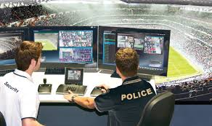
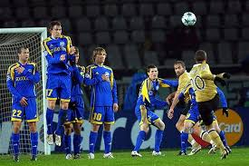
Metode i Tehnike video kamera u sportu
Osnovna tehnika je procjena snimaka umreženih kamera koji pokrivaju sportski teren.
Sinhronizovane kamere prate kompletnu putanju lopte.
Sistem se uspješno primjenjuje u produkciji TV prijenosa, ali zahtjeva predhodnu kalibraciju, tačnost je ograničena.

Slide 4
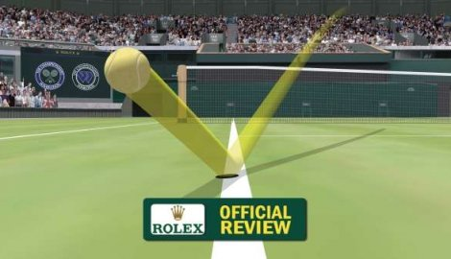
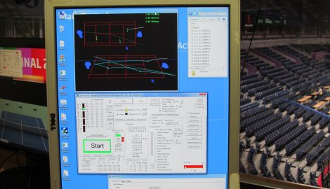
HawkEye
Sistem HawkEye već se uspješno i dugo primjenjuje u kriketu, bilijaru i tenisu.
Zasniva se na principu brzih kamera koje prate loptu u vazduhu.
Na jednom od kompjutera pratimo putanje svake udarene loptice sa 50 „frames“ u sekundi.

Slide 5
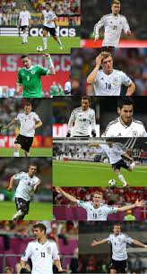
Analiza sportskog video snimka
Digitalne HD kamere pokrivaju stadione i prate igru iz svih uglova, sa višestrukim kamerama koje obezbjeđuju različite perspektive utakmice.
- krupan plan
- panoramski pregled
- usporeni ponovljeni snimak
Skup kamera je postavljen tako da pokriva teren i prenosi takmičenje iz različitih perspektiva.

Slide 6
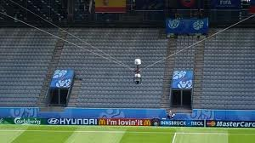
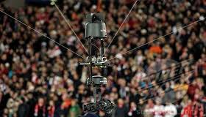
Umrežene kamere i senzori
Televizijski prijenos vrhunskog sportskog događaja proizvodi se sa tehničkim sistemom od minimalno 20-ak kamera .
Spidercam, specijalni sistem kamere koja visi iznad stadiona i kreće se u sve tri dimenzije.
Produkcijski standardi koji su uspostavljeni za prime time emisije uživo sadrže vrlo kompleksnu scensku tehnologiju.
Velik broj kompjuteriziranih rasvjetnih tijela i hidrauličkih kontroliranih scenografija danas su nezaobilazni dijelovi televizijske tehnike.

Slide 7
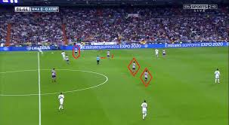
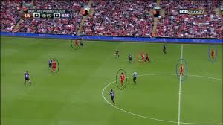
Umrežene kamere i senzori
Pasivni sistemi za praćenje pozicije fudbalskih igrača na terenu zasnivaju se na jednoj fiksiranoj kameri, jednoj pokretnoj kameri ili skupu sinhronizovanih fiksiranih kamera.

Slide 8
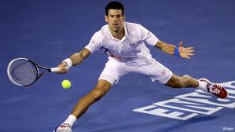
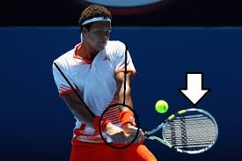
LucentVision
Sistem koji prati u realnom vremenu kretanje teniskih igrača i rekonstruiše 3D putanju loptice na osnovu sinhronizovanih statičkih TV kamera.
Praćenje putanje loptice se zasniva na algoritmima digitalne obrade slike (segmentation by motion, gray scale and shape matching), 3D rekonstrukciji na osnovu stereo-matching procedura i procjeni brzine i predikacije za efikasnije pretraživanje u procesu praćenja.

Slide 9
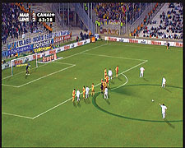
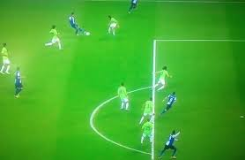
CyberSport
Program CyberSport omogućava unošenje 3D grafike i animacije u živi prijenos sportskog događaja.
Bez obzira na pokret kamera, umetnuti objekat zadržava svoju poziciju i ostvaruje iluziju da je integralni dio terena.
Tako fudbal sadrži specifične elemente kao što su mjerenje kruga poluprečnika 9 metara kod slobodnih udaraca i dinamička ili statička offside linija.

Slide 10
Softverski proizvodi za analitiku fudbalskih takmičenja
Na tržištu postoje brojni softverski proizvodi i Internet servisi za analitiku fudbalskih takmičenja. Najznačajniji sistemi su klasifikovani u sljedećoj Tabeli.
Analiza video sekvenci | Aktivni/pasivni senzori | Editovanje video sekvenci
ProZone3 (player tracking) MatchViewer (post-analysis) MatchInsight (performance) Trend (multi-game database) Recruiter (trading decision) [www.prozonesport.com] | SporTrack ToPlaySoccer [www.orad.tv] | SportsCode
AmiscoSystem [www.sport-universal.com] | DigitalSportsInformation [www.trakus.com] | DigitalSoccer [www.digitalsoccer.it]

Slide 11
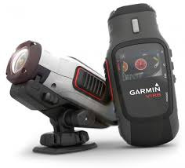
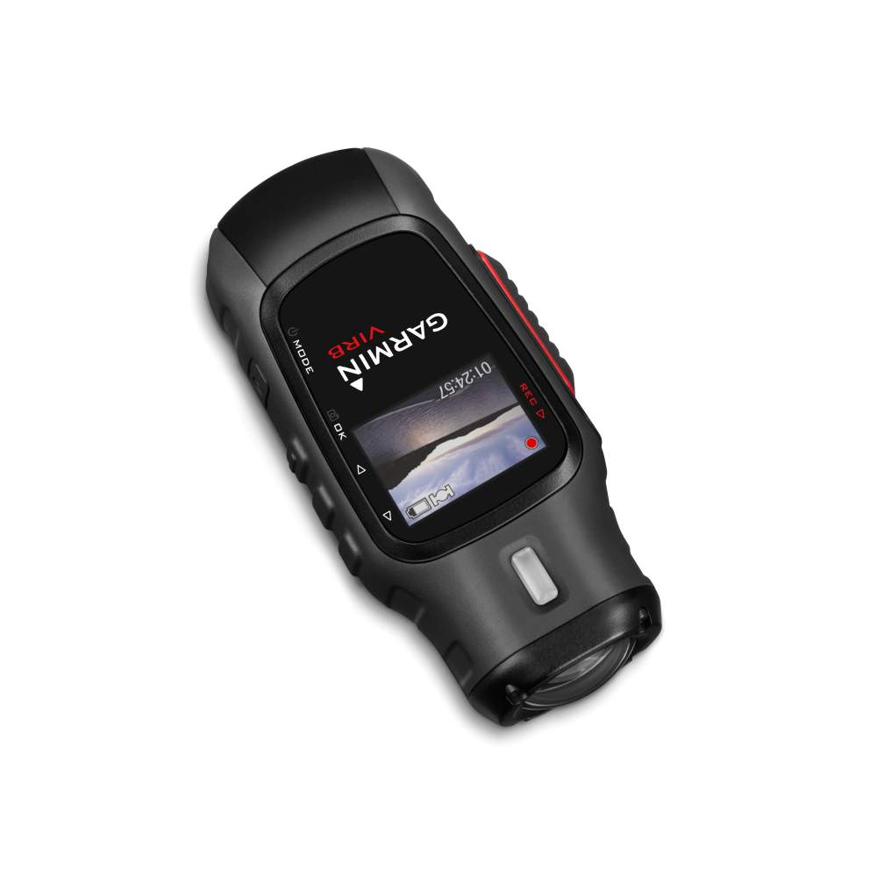
Garmin ulazi na tržište akcijskih kamera
VIRB je prva serija akcijskih kamera tvrtke Garmin, prava HD 1080P kamera.
VIRB je dovoljno otporan za snimanje ekstremnih aktivnosti.
Vodootporan je da podnese uranjanje na metar dubine do 30 minuta.
Cijena modela VIRB je 2.290 kn, a VIRB Elite 3.050 kn.

Slide 12
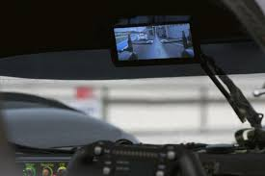
Audi uvodi digitalne retrovizore
Audi je u svoje sportske R8 modele počeo da ugrađuje minijaturnu digitalnu kameru i AMOLED ekran koji će zamjeniti ogledalo u unutrašnjem retrovizoru automobila.
Wolfgang Ulrih, šef Audi Motorsporta kaže da ''čak i pri brzini od 330 km/h postižemo u potpunosti čistu sliku u stvarnom vremenu prijenosa'‘.

Slide 13
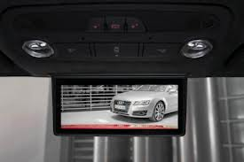
Audi uvodi digitalne retrovizore
Ovaj sistem koji su osmislili inžinjeri Audija znatno smanjuje vibracije koje su karakteristika tradicionalnih spoljašnjih ogledala.
Pa čak i kada se iza vas noću nalazi drugi automobil sa upaljenim dugim svjetlima, slika tog automobila na ekranu vrlo visoke rezolucije će biti kristalno jasna.
Osim prikaza slike iz kamere, digitalni ekran takođe može da prikazuje i druge informacije o automobilu, kao što je brzina kretanja i potrošnja goriva.

Slide 14
Zaključak:
Digitalne kamere su sve više u upotrebi, ne samo u sportu nego i u našoj svakodnevnci.
Budućnost tehnike ide u pravcu novih nivoa interaktivnosti i personalizacije.
Što je tehnologija softisticiranija, više će eksperimenata biti vršeno.

